Slide 1



Chương 1
Giới thiệu THUYẾT KẾ WEB
Trung tâm Công nghệ Phần mềm
Đại học Cần Thơ
Notes:
1

Slide 2
NỘI DUNG
1
Mục tiêu khóa học
2
Đề cương khóa học
3
Giới thiệu dự án
4
Công cụ sử dụng

Slide 3
Mục tiêu khóa học
Làm quen ngôn ngữ đánh dấu HTML5
Làm việc với các thẻ HTML5
Thiết kế biểu mẫu HTML5
Định nghĩa và sử dụng CSS3
Lập trình JavaScript, DHTML, jQuery
Thiết kế web tương thích đa thiết bị
Thiết kế giao diện web sử dụng PhotoShop.

Slide 4
Đề cương khóa học
Nội dung học | Thời lượng (giờ)
Chương 1: Giới thiệu | 0.5
Chương 2: Cơ bản về HTML 5 | 3.5
Chương 3: Thiết kế biểu mẫu trong HTML5 | 4
Chương 4: Định dạng trang web bằng CSS3 | 6
Chương 5: Sử dụng JavaScript xây dựng web tương tác | 14
Chương 6: Thiết kế web tương thích đa thiết bị | 8
Chương 7: Đồ họa cho Web | 4
Tổng: | 40

Slide 5

Cách tiếp cận
Giáo trình biên soạn theo “Hướng dự án” (Project-Based)
Ví dụ theo dự án.
Bài tập thực hành theo dự án.

Slide 6
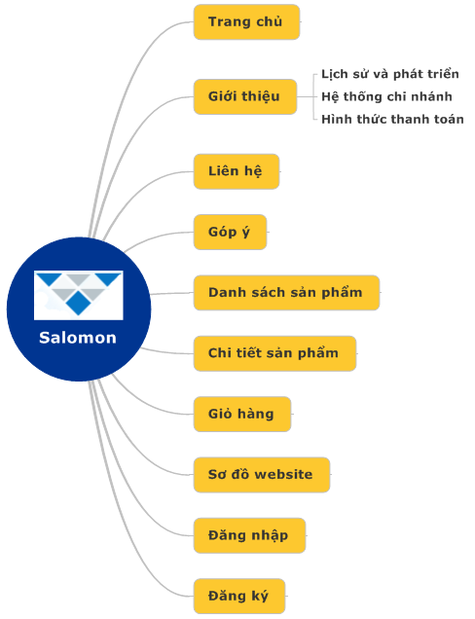

Giới thiệu dự án
Website bán hàng trực tuyến Salomon.

Slide 7
Cấu trúc thư mục dự án
Thư mục chính lưu trữ Dự án (Dùng lưu trữ các tập tin html và css):
flashes (Lưu trữ các tập tin flash),
product-imgs (Lưu trữ hình ảnh các sản phẩm),
images (Lưu trữ hình ảnh sử dụng chung),
scripts (Lưu trữ các tập tin Javascript),
videos (Lưu trữ các tập tin video).

Slide 8
Công cụ sử dụng
Adobe Dreamweaver: http://www.adobe.com/products/dreamweaver.html
PhotoShop: http://www.adobe.com/products/photoshop.html
Bootstrap
http://getbootstrap.com/
Mozilla Firefox: http://www.mozilla.org/vi/firefox/new/

Slide 9

Chúc các bạn
thành công!

